Slide 1

中国医学科学院基础医学研究所
党委、纪委廉政教育宣传
2017年10月

Slide 2
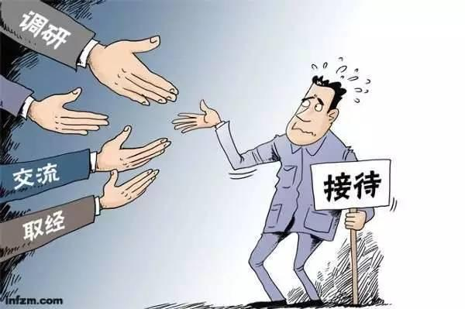
党员领导干部，这些事情千万别碰！

Slide 3
“坚持有利公务、务实节俭、严格标准、简化礼仪、高效透明。”------《党政机关国内公务接待管理规定》
然而，翻看各地纪委通报的典型案例发现，在反“四风”高压之下，一些地方仍存在违规公务接待乱象。个别地方、单位把规定当“摆设”，视标准为“橡皮”，搞“上有政策，下有对策”，损害了党和政府形象。
在公务接待范围、方式、经费使用等方面，广大干部一定要严守《党政机关国内公务接待管理规定》，切莫心怀侥幸栽跟头。

Slide 4
2
“吃住行”？
这9条红线碰不得！

Slide 5
住宿
以标准间为主，接待省部级干部可以安排普通套间

Slide 6


Slide 7
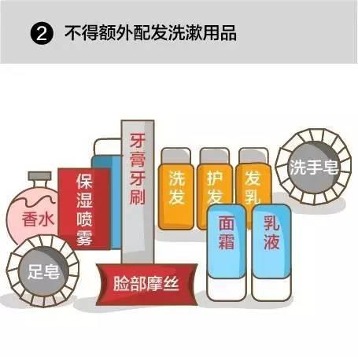

Slide 8
用餐
接待对象应当按照规定标准自行用餐。确因工作需要，接待单位可以安排工作餐一次，并严格控制陪餐人数

Slide 9
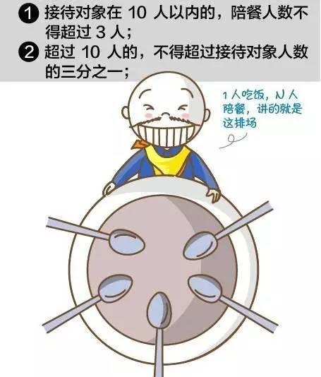

Slide 10
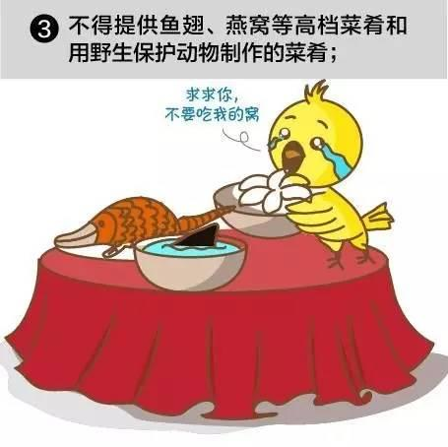

Slide 11
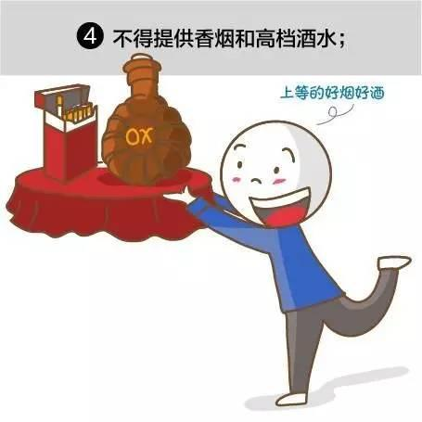

Slide 12
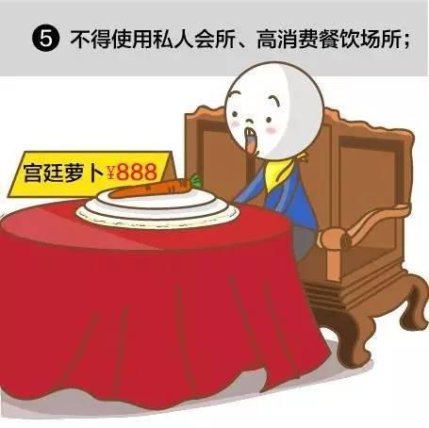

Slide 13
出行
国内公务接待的出行活动应当安排集中乘车，合理使用车型，严格控制随行车辆

Slide 14
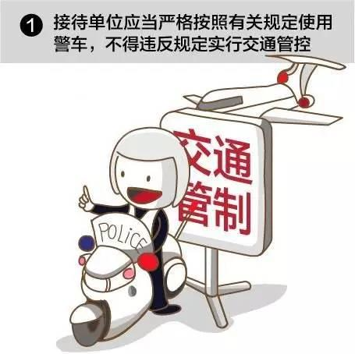

Slide 15

(摘自中央纪委监察部网站）

